Slide 1
Политический кризис Речи Посполитой и её разделы. Восстание 1794 г. и его события на территории Беларуси
Подготовка к экзамену
10 класс

Slide 2
План
Политический кризис РП
Первый раздел РП
Попытки реформирования РП
Второй раздел РП
Восстание 1794
Третий раздел РП

Slide 3
Основные даты: 1767 г.– поддержка Россией и Пруссией диссидентских конференций;
1768 г. – удовлетворение требований диссидентов, Барская конференция;
1772 г. – первый раздел РП;
3 мая 1791 г. – Конституция РП;
1793 г. – второй раздел РП;
1794 г. – восстание Тадеуша Костюшки;
1795 г. – третий раздел РП;
Основные понятия: шляхетские вольности, «либерум вето», диссиденты, конфедерация, кардинальные права, «немой» сейм, косинеры, разделы РП ;
Персоналии: король Станислав Радзивилл, Станислав Август Понятовский, Михаил Казимир Огинский, Екатерина II, Тадеуш Костюшка, Якуб Ясинский,;

Slide 4

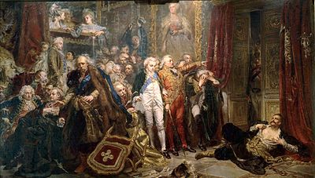
1. Политический кризис РП
Причины разделов Польши заключались прежде всего во внутриполитическом положении самого государства. Оно характеризовалось как политический кризис, или безвластие. Это состояние было результатом злоупотребления шляхетскими вольностями.
Дать определение понятию шляхетские вольности
Шляхетские вольности – комплекс прав и привилегий шляхты Речи Посполитой в XVI – XVIII вв., на основе которых сформировался культ уважения свобод каждого лица шляхетского положения
«Рейтан — упадок Польши», картина
Яна Матейко

Slide 5
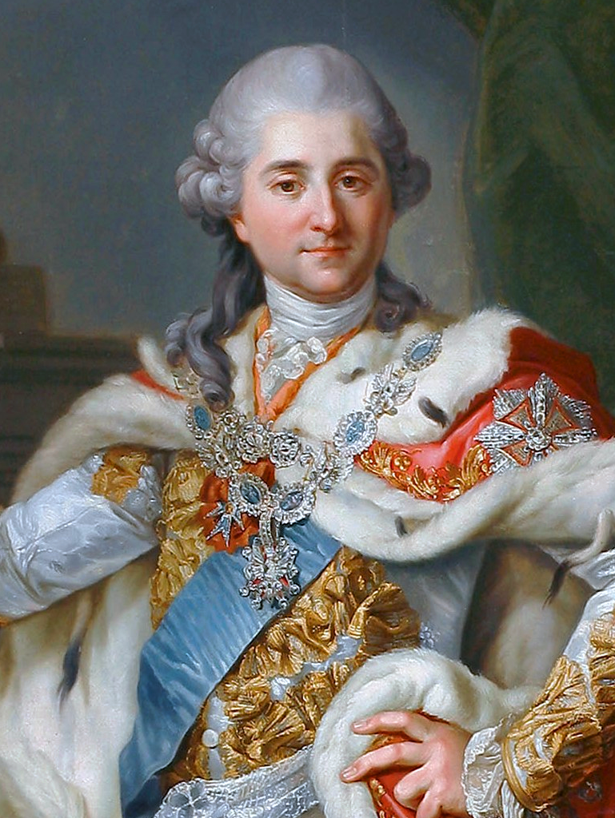
На заседаниях сейма еще со второй половины XVI в. действовала право "либерум вето" (от латинского "не позволяю"), которое окончательно было отменено только в 1791 г. Согласно этому праву, если хотя бы один депутат сейма выступал против, то решение не принималось, а заседание сейма прекращалось.
Без­властию в Речи Посполитой содействовало то, что значительная часть шляхты считала право «либерум вето» свидетельством своей шляхет­ской вольности, используя это право для непринятия на сейме нежела­тельных постановлений. Государственное управление характеризовалось всевластием магнатов и шляхты и слабостью королевской власти в лице последнего короля Речи Посполитой Станислава Августа Понятовского.
Станислав
Август Понятовский

Slide 6
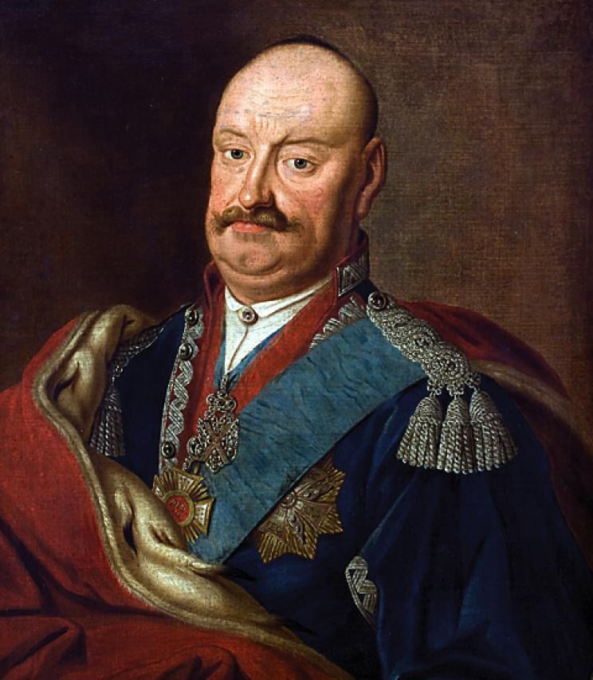
Фактически некоронованным королем на территории ВКЛ являлся несвижский магнат Кароль Станислав Радзивилл (по прозвищу Пане Коханку), заявивший Станиславу Августу следующее: «Я — такой пан, каким тебе еще нужно стать».
Попытки ограничить власть магнатов привели к недовольству со стороны последних. Междоусобная борьба магнатов обострилась не­довольством множественной шляхты католического вероисповедания, которая уравнялась в правах с не католиками — православными и про­тестантами, которых называли диссидентами. Противоречия между католиками и не католиками использовали соседние государства.
Вспомните, кого в РП называли диссидентами?
Диссиденты – верующие-христиане, которые не придерживаются господствующего вероисповедания, преимущественно в странах, где государственной религией является католицизм или протестантизм
Кароль Станислав Радзивилл

Slide 7
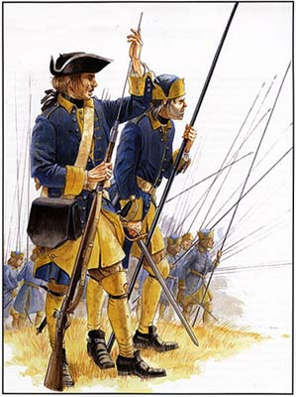
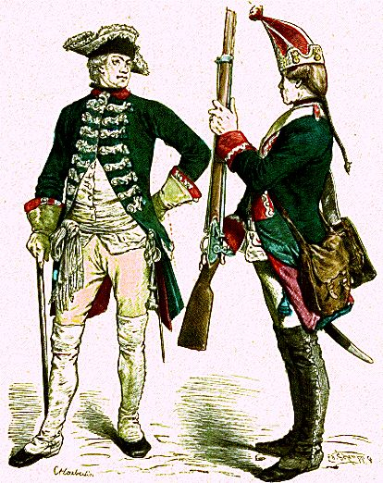
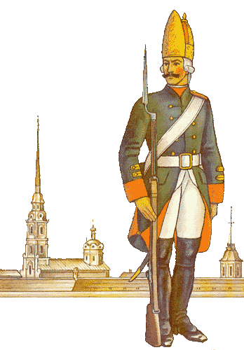
Внутриполитическое положение усугублялось внешнеполитически­ми обстоятельствами, связанными в начале XVIII в. с боевыми действи­ями в годы Северной войны. Речь Посполитая стала «заезжим двором и корчмой» для иноземных войск. Такое положение позволяло сосед­ним государствам вмешиваться во внутренние дела Речи Посполитой..
Таким образом, политическая анархия (безвластие) внутри страны, отсутствие сильной центральной власти в лице короля (его должность была выборной и целиком зависела от воли магнатов и шляхты), а так­же вмешательство во внутренние дела со стороны соседних государств привели к территориальным разделам Речи Посполитой.
Шведская армия
Прусская армия
Русская армия

Slide 8
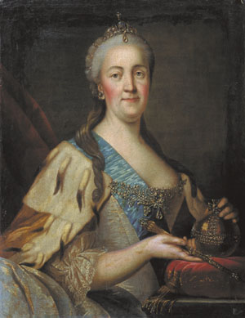
Россия и Пруссия поддержали образо­вание в 1767 г. диссидентских конфедераций — временных политичес­ких союзов шляхты. Их представители обратились к российской импе­ратрице Екатерине II, чтобы она помогла вернуть им былые владения. Следующий сейм Речи Посполитой, состоявшийся в Варшаве в 1768 г., вынужден был удовлетворить требования диссидентов и принять так называемы Кардинальные права.
Что предусматривается под понятием кардинальные права?
Кардинальные права предусматривали:
1. Закрепление права «либерум вето»;
2. Свободный выбор короля;
3. Право на образование шляхетских конфедераций;
4. Право шляхты занимать государственные должности;
5. Владеть землей и крестьянами.
Екатерина II

Slide 9
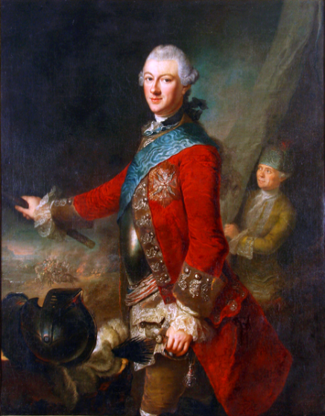
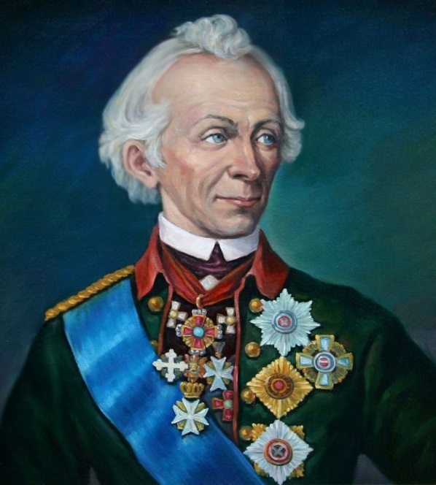
Значительная часть католической шляхты, недовольная возраста­нием российского влияния и возвышением диссидентов, образовала в 1768 г. Барскую конфедерацию. Их поддержали виленский воевода Кароль Станислав Радзивилл и гетман ВКЛ Михаил Казимир Огин­ский. Король и сенат Речи Посполитой в борьбе с барскими конфеде­ратами обратились за помощью к России. Конфедераты были разбиты. Российские войска под руководством А. В. Суворова нанесли поражение войскам Михала Казимира Огинского.
Король
Станислав Радзивилл
Михаил Казимир
Огин­ский
Александр Васильевич
Суворов

Slide 10
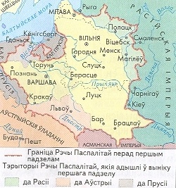
2. Первый раздел РП
19 февраля 1772 года в Вене была подписана конвенция о первом разделе.
Перед этим, 6 февраля 1772 года в Санкт-Петербурге было заключено соглашение между Пруссией (в лице Фридриха II) и Россией (в лице Екатерины II). В начале августа российские, прусские и австрийские войска одновременно вошли на территорию Речи Посполитой и заняли области, распределённые между ними по соглашению.
Конвенция о разделе была ратифицирована 22 сентября 1772 года. В соответствии с этим документом Россия завладела частью Прибалтики (Ливония, Задвинское герцогство), до этого находившейся под властью Речи Посполитой, и частью современной территории Беларуси до Двины, Друти и Днепра, включая районы Витебска, Полоцка и Мстиславля.

Slide 11
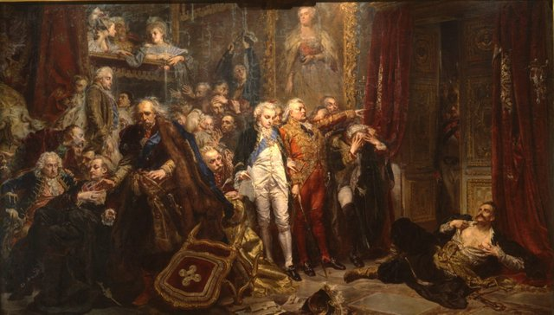
Сейм Речи Посполитой утвердил первый раздел страны, но против выступила часть послов от ВКЛ, среди которых был депутат из Новогрудского воеводства Тадеуш Рейтан. В знак протеста он лег перед послами на полу в дверях, но большинство шляхетских послов переступили через него и подписали соглашение с иностранными государствами.

Slide 12
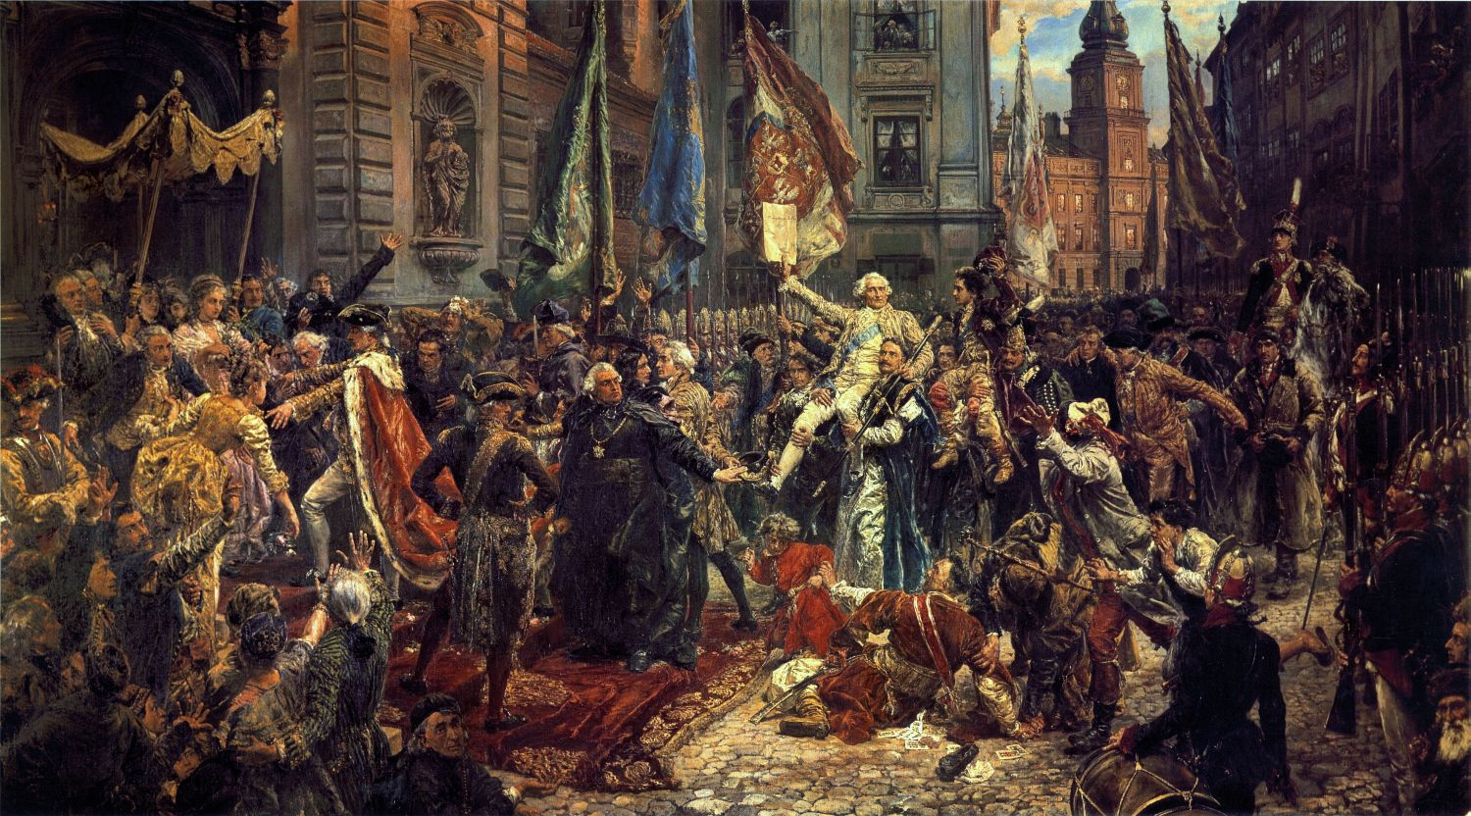
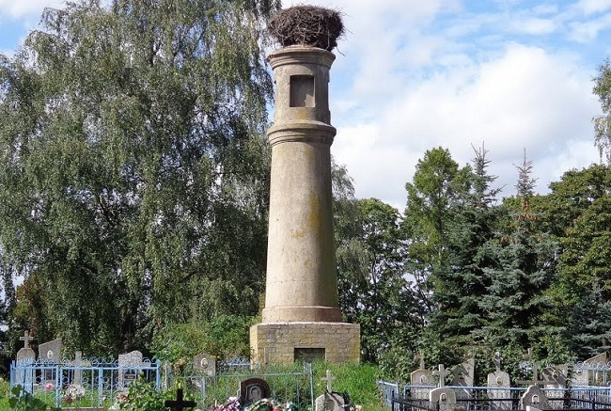
3. Попытка реформирования РП
Попыткой реформирования Речи Посполитой стало принятие четырехлетним сеймом (1788—1792 гг., вошел в историю как «Великий сейм») Конституции Речи Посполитой 3 мая 1791 г.
Конституция Речи Посполитой стала второй в мире после Конституции США 1787 г. и первой в Европе (через три месяца Конституция была принята во Франции, где произошла буржуазная революция). Конституция ликви­дировала раздел Речи Посполитой на Польшу и ВКЛ, провозгласила единое государствос единым правительством, общими войском и фи­нансами, отменила право «либерум вето». Хоть Конституция заложила основу для вывода Речи Посполитой из кризиса, однако время на ре­формирование государства было упущено.
Колонна в честь Конституции Речи Посполитой 1791 г. в Леонполе

Slide 13
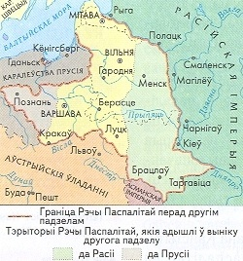
4. Второй раздел РП
23 января 1793 года Пруссия и Россия подписали конвенцию о втором разделе Польши, которая была утверждена на Гродненском сейме. Согласно этому соглашению Россия получила белорусские земли до линии Динабург — Пинск — Збруч, восточную часть Полесья, Подолье и Волынь. Под власть Пруссии перешли Данциг, Торунь, Великая Польша, Куявия и Мазовия, за исключением Мазовецкого воеводства.
После второго раздела страна потеряла около 308 000 км² с населением около 2 миллионов человек
Последний сейм Речи Посполитой в 1793 г., получивший на­звание второго «немого» сейма, так как шляхетские депутаты на нем молчали, выказывая таким образом свой протест, подтвердил второй раздел страны.

Slide 14
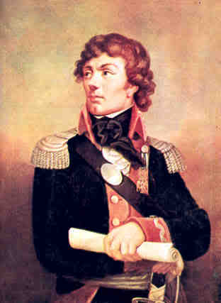
5. Восстание 1794 г.
Последней попыткой сохранить суверенитет (смостоятельность и независимость) РП в границах 1772 г. (до первого раздела)стало восстание 1794 г. во главе с уроженцем Беларуси Тадеушем Костюшко. В нём активно принимали участие патриотическая шляхта, мещане (городские жители), крестьянство, духовенство (церковные деятели).
Восстание проходило под лозунгом «Свобода, целостность, неза­висимость», напоминавшим лозунг Великой французской буржуазной революции «Свобода, равенство, братство». Этот лозунг, вероятно, был знаком руководителю восстания — Андрею Тадеушу Бонавентуре Костюшко.
Тадеуш Костюшко

Slide 15
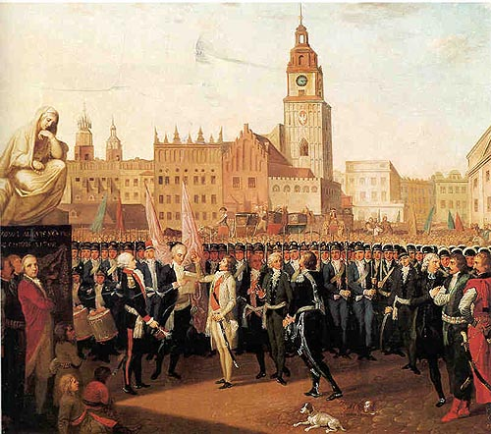
Еще юношей Т. Костюшко три года учился в Париже после окончания кадетского корпуса (военного учебного заведения) в Варшаве. Семь лет провел в Америке, где активно участвовал в борьбе североамериканских колоний против английского колониального господства. Т. Костюшко является национальным героем США, Польши, почетным гражданином Франции. Руководил восста­нием на территории Польши.
В ВКЛ во главе восстания был полковник Якуб Ясинский. В Вильно был образован отдельный орган по руководству восстанием — Наивыс­шая литовская рада. Призыв Т. Костюшко к возобновлению Речи Поспо­литой в границах 1772 г. поддержали магнаты и шляхта ВКЛ. К отрядам повстанцев потянулись косинеры — крестьяне, во­оруженные косами. На территории Беларуси они составляли до одной трети от количества повстанцев. Однако достигнуть массовой поддержки населения руководителям восстания не удалось. Восстание было подав­лено российским войсками, за что их командующий А. Суворов.
Провозглашение восстания в Кракове. присяга Костюшко

Slide 16
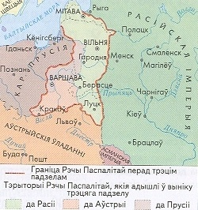
6. Третий раздел РП
Поражение восстания Костюшко (1794), направленного против разделов страны, послужило поводом для окончательной ликвидации польско-литовского государства.
24 октября 1795 года государства, участвующие в разделе, определили свои новые границы. В результате Третьего раздела Россия получила литовские и украинские земли к востоку от Буга и линии Немиров-Гродно, общей площадью 120 тыс.км² и населением 1,2 млн человек.

Slide 17
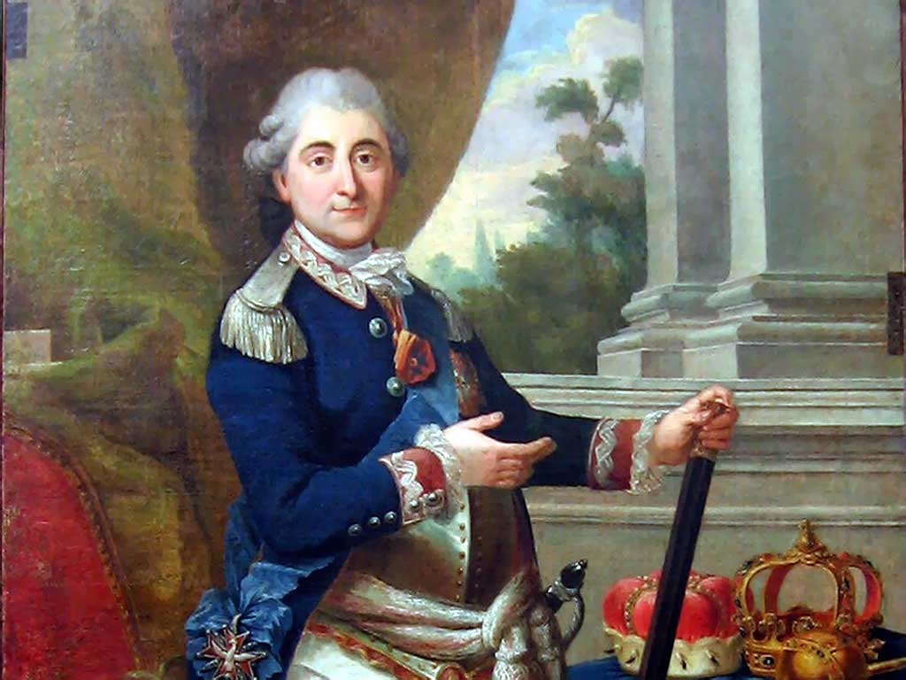
Станислав Август Понятовский, один из королей Речи Посполитой, родившийся в Беларуси на Брестчине, отрекся от престола. Его романтическая связь (бескорыстная любовь) с'будущей российской императрицей Екатериной II в 1755—1758 гг., когда он был еще послом в Санкт-Петербурге, имела результатом вы­движение его кандидатуры на трон, а потом подписание акта отречения от престола. Умер он в одиночестве, но верным своей любви, в 1798 г. в Санкт-Петербурге, где и был похоронен. В 1938 г. его останки переда­ны польским властям и перезахоронены на родине в Каменецком районе.
Станислав Август Понятовский

Slide 18
Закрепеление
1. Руководитель восстания 1794 г. на территории Беларуси:
А) Тадеуш Костюшка;
Б) Кароль станислав Радзивил:
В) Якуб Асинский.
2. Назовите имя исторического деятеля, который:
- Является ураженцем Беларуси;
- Учился в кадетском корпусе в Варшаве:
Семь лет провёл в Америке;
Руководитель восстания 1794 г. в Польше.
3. Соотнеси исторические события и даты:
А) Первый раздел РП 1. 1791 г.
Б) Второй раздел РП 2. 1772 г.
В) Восстание Т. Костюшко 3. 1793 г.
Г) Конституция РП 4. 1794 г.
4. Перечислите внутриполитические и внешнеполитические причины раздела РП.
5. Объясните, какую роль в разделах РП сыграл диссидентский вопрос

Slide 19
7. Одной из попыток сохранения РП являлась:
А) принятие Конституции 3 мая 1791 г.;
Б) сохранение права «либерум вето»:
В) образование и разгром Барской конференции.
8. Объясните, о чём говорят слова Кароля Станислава Радзивилла в адрес Станислава Августа Понятовского: «Я – такой пан, каким тебе ещё нужно стать»
9. Охарактеризуйте деятельность Барской и Тарговицкой конференций.
10. Объясните содержание лозунга повстанцев 1794 г. «Свобода, целостность, независимость».
11. Почему Т. Костюшко считают национальным героем США и Польши?

